Slide 1
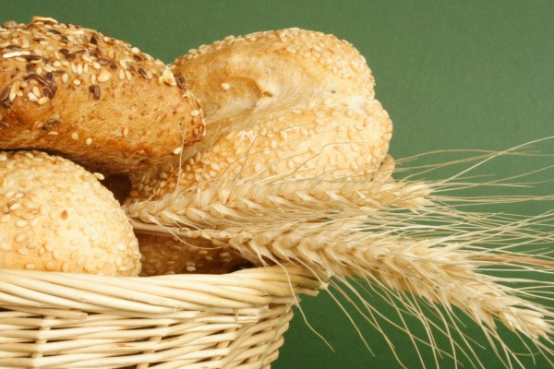
От куда берется хлеб?

Slide 2
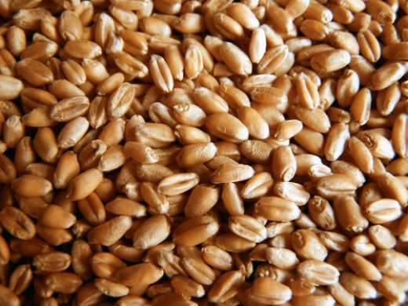
Это зерно пшеницы

Slide 3
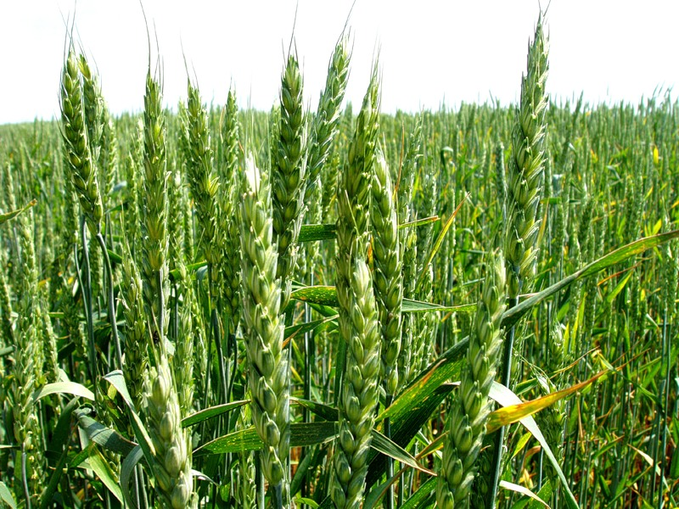
Только снег сошел в апреле Как поля зазеленели.

Slide 4
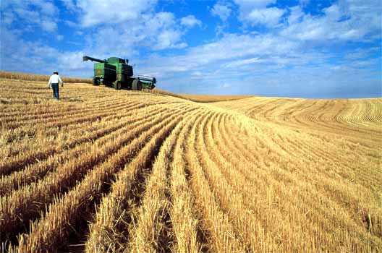
Золотой простор бескрайний Там работают комбайны.

Slide 5
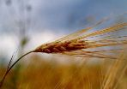
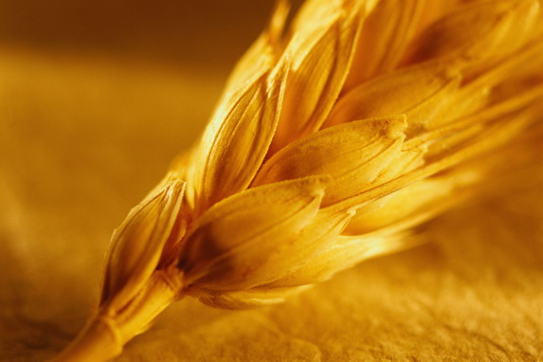
Летом вырастают колоски, а в них много - много зёрен

Slide 6
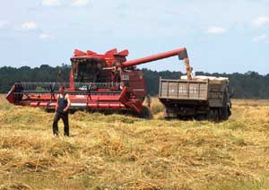
Вот зерно течет рекой, Чтобы сделаться мукой.

Slide 7
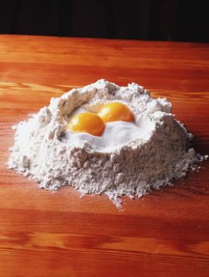
Тесто кружится в квашне, Запекается в огне.

Slide 8
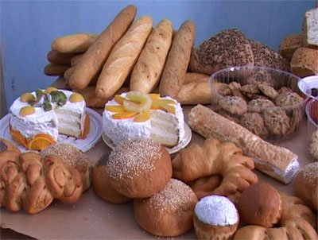
ЭТО ХЛЕБ

